Slide 1



Granelli Dalila (matricola 02564A)
&
Sanchez Tiziano (matricola 04735A)

Slide 2




1
Introduzione
2
Fatturato
3
Parchi
4
Best Seller & Flop
5
Competitors
Indice
6
Disney vs DreamWorks
7
Diversità

Slide 3


Introduzione

Slide 4



Introduzione
La Walt Disney Company è una delle aziende di intrattenimento più conosciute al mondo, fondata nel 1923 da Walt Disney e Roy O. Disney. Da allora, è cresciuta fino a diventare un leader globale nei settori dell'animazione, dei parchi a tema, dei media e dello streaming. Con acquisizioni come Marvel e Lucasfilm, e il lancio di Disney+, l'azienda continua a innovare, portando magia e intrattenimento a milioni di persone ogni giorno.

Slide 5



Fatturato

Slide 6

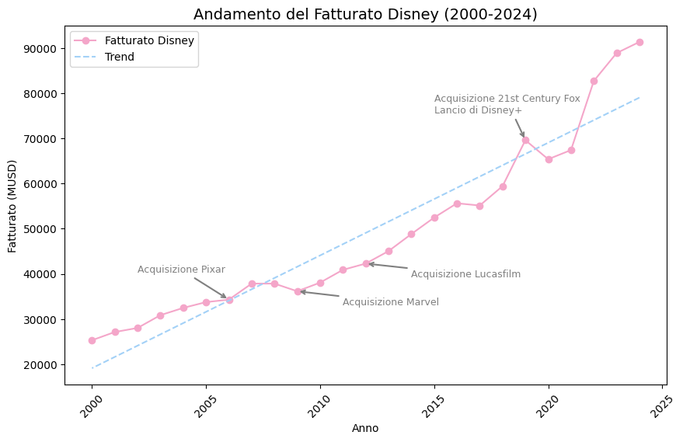
Andamento

Slide 7
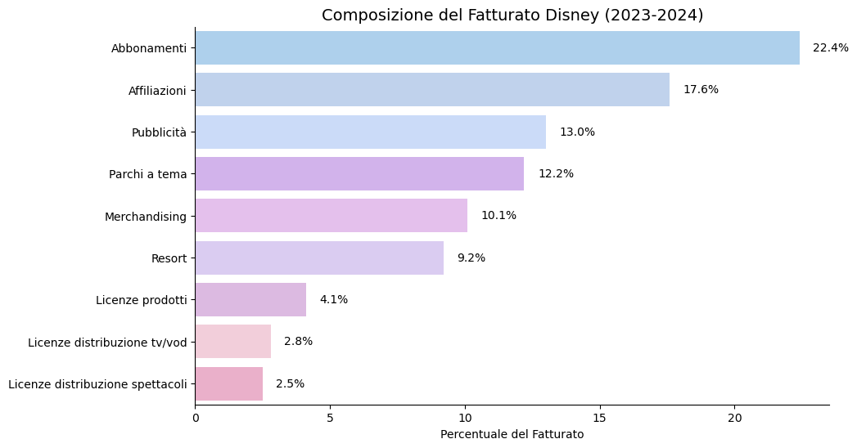
Composizione
Questa distribuzione dimostra come la Disney non dipenda più solo dall’animazione e dai film, ma abbia costruito un ecosistema economico variegato, capace di adattarsi ai cambiamenti del mercato.

Slide 8
Parchi

Slide 9
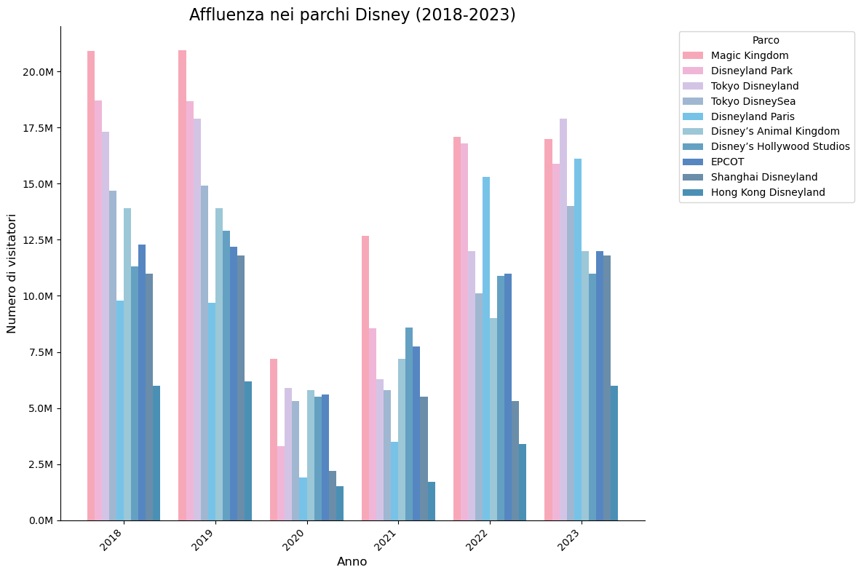
I parchi pre e post covid

Slide 10
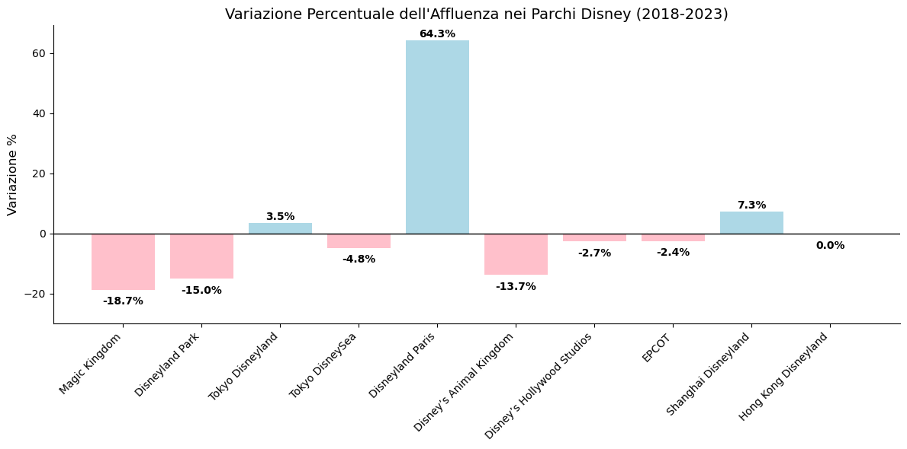
Cosa è cambiato dal 2018 al 2023?

Slide 11
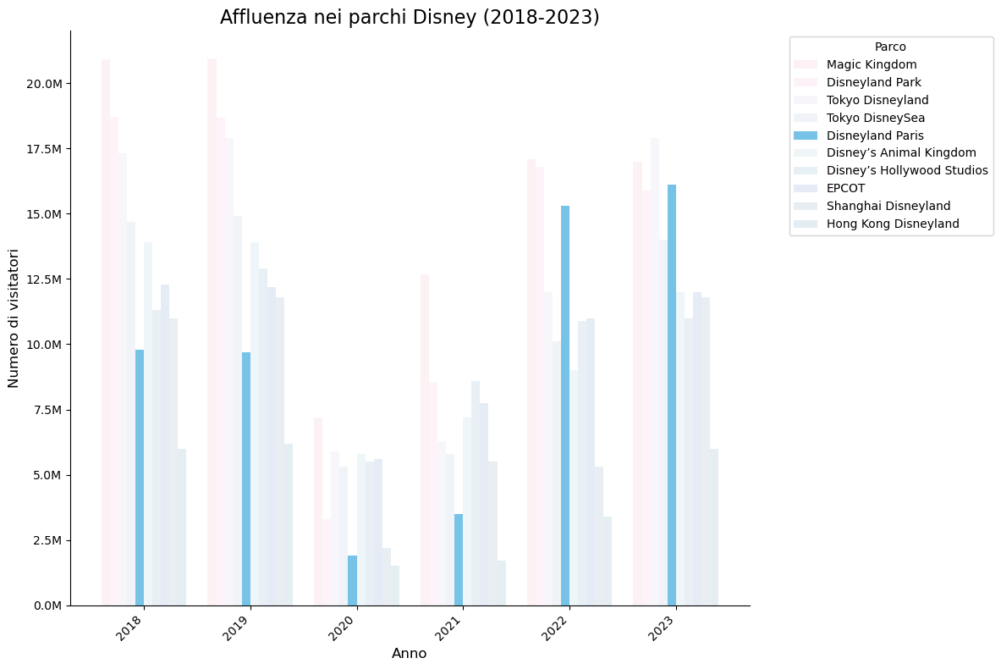
Disneyland Paris
A seguito della pandemia di COVID-19, molte persone hanno preferito destinazioni turistiche più vicine e a costi inferiori, riducendo i viaggi internazionali.
Parchi come Magic Kingdom e Disneyland Park, che attiravano molti visitatori da lontano, hanno visto una diminuzione dell'affluenza.
Al contrario, Disneyland Paris, essendo uno dei parchi Disney più economici e facilmente accessibile per i visitatori europei, ha registrato un notevole aumento di presenze durante questo periodo.

Slide 12
Best Seller
&
Flop

Slide 13
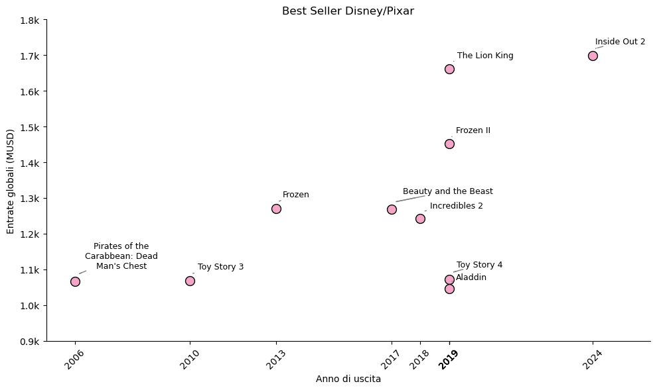
Best Seller al botteghino nella storia Disney

Slide 14
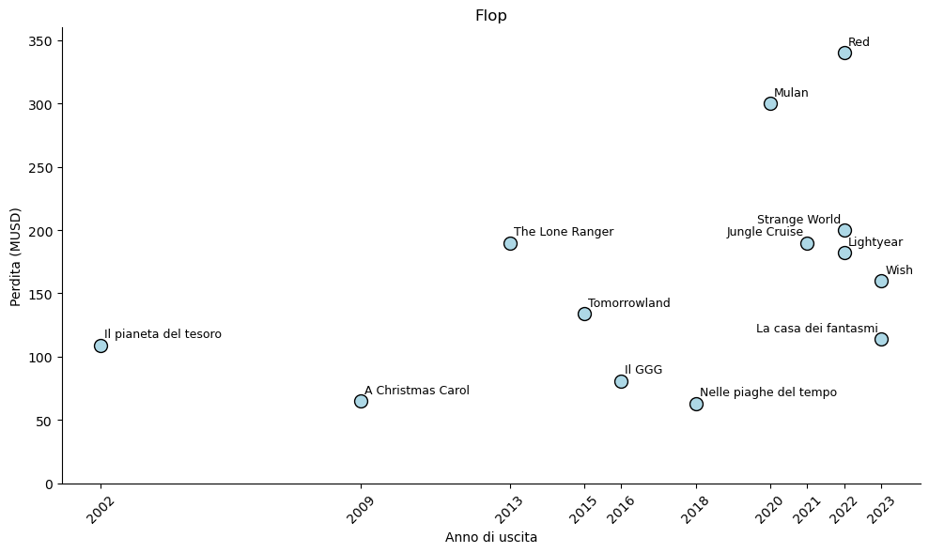
I film che hanno portato più perdite alla Disney

Slide 15
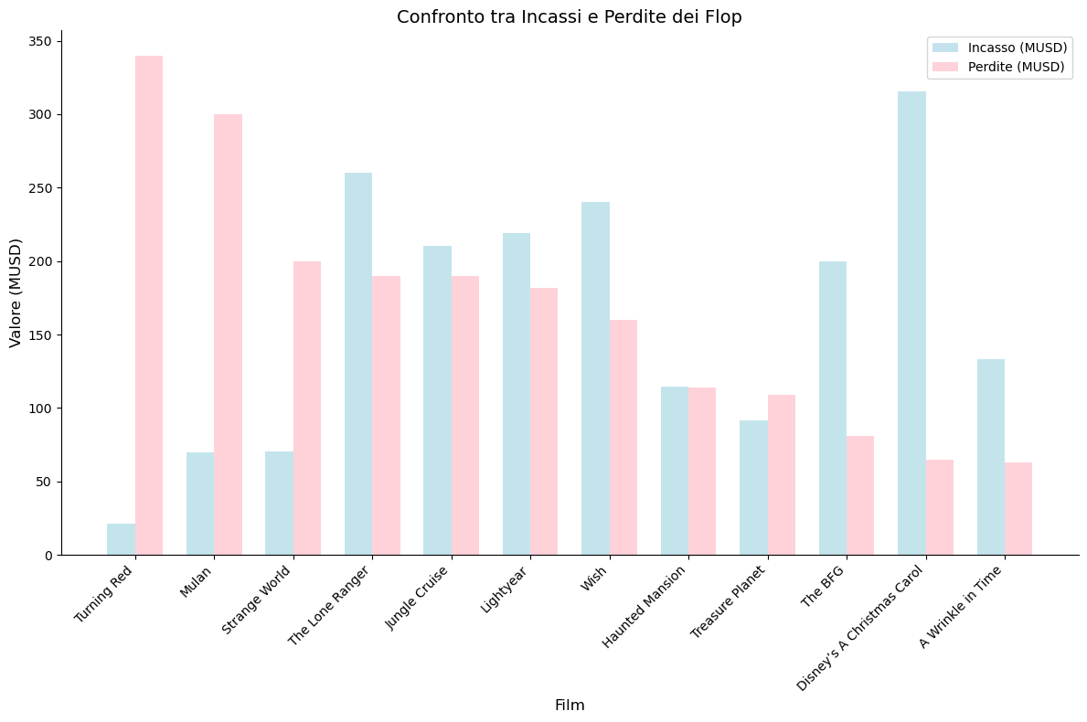
C’è correlazione tra incassi e perdite?

Slide 16
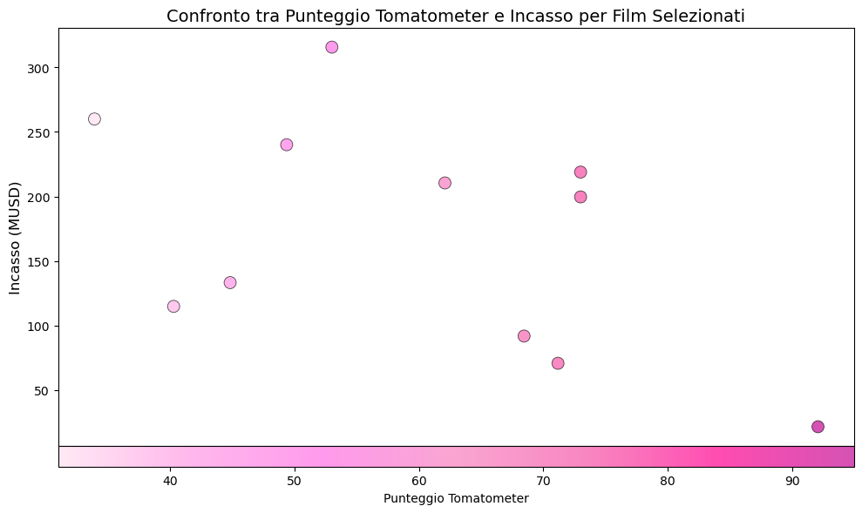
Cosa dicono i critici?

Slide 17
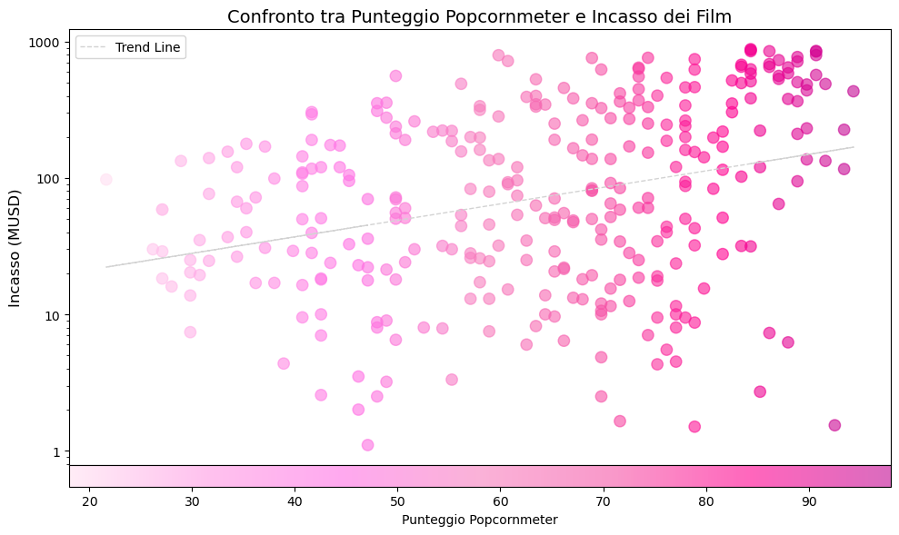
Il pubblico invece è coerente?

Slide 18
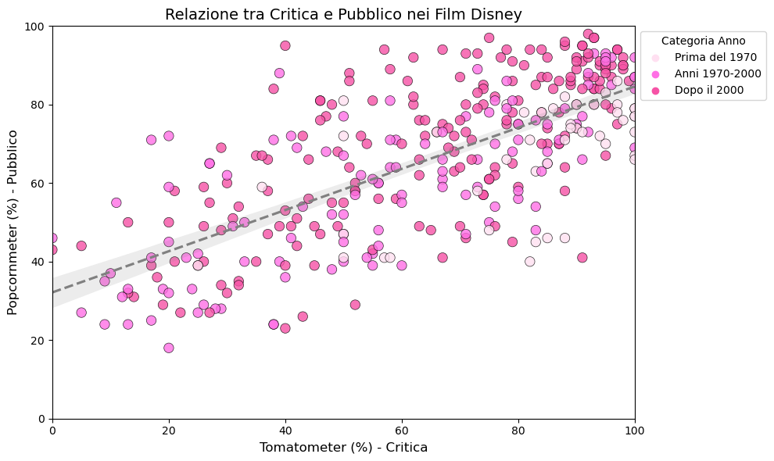
Critici e pubblico vanno d’accoro?

Slide 19
Competitors

Slide 20
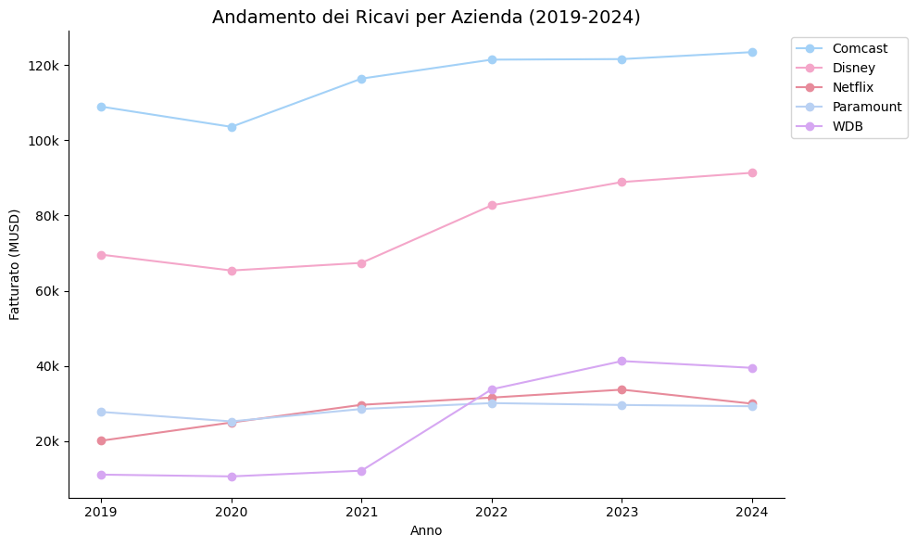
In che posizione si trova Disney?

Slide 21
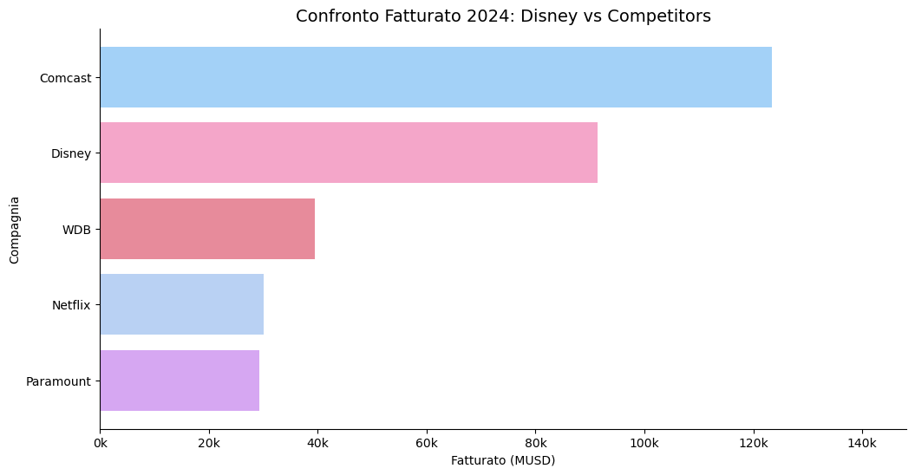
Nell’ultimo anno

Slide 22
Disney
vs DreamWorks

Slide 23
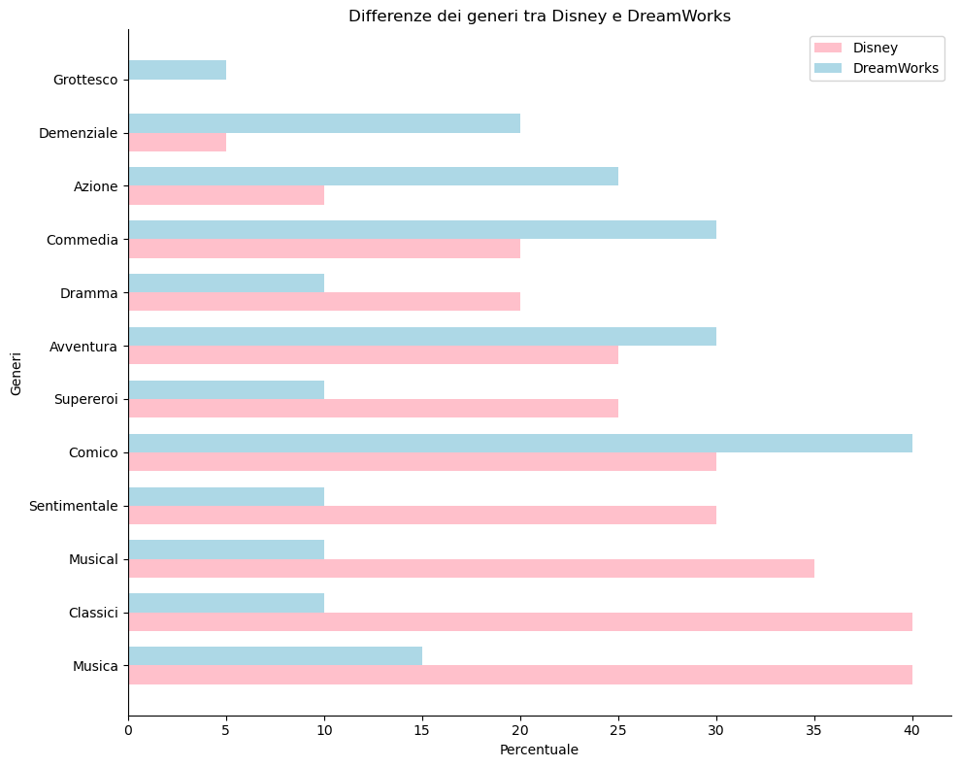
Tematiche

Slide 24
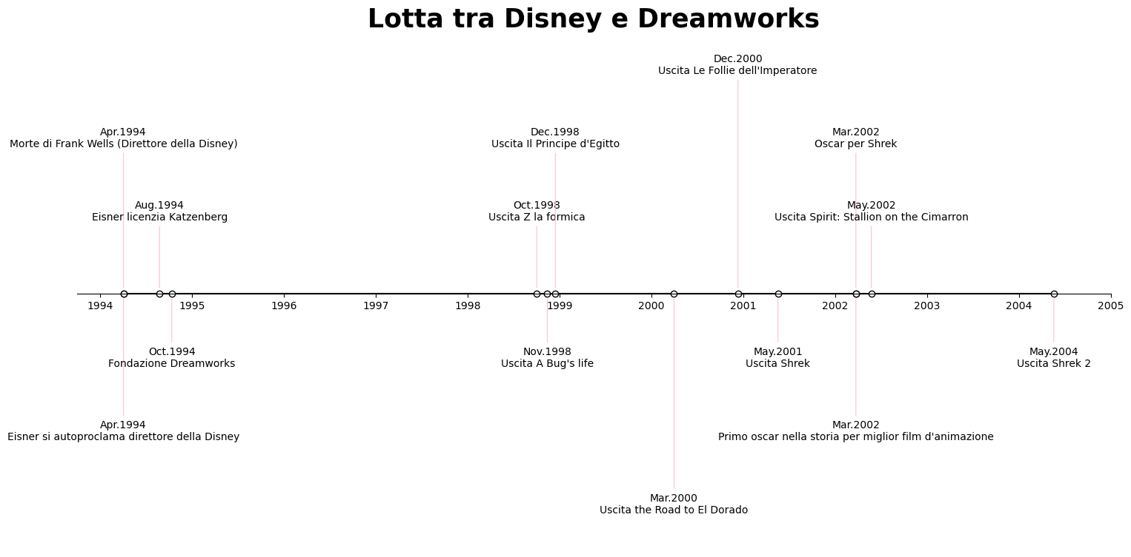
Timeline

Slide 25
Diversità

Slide 26
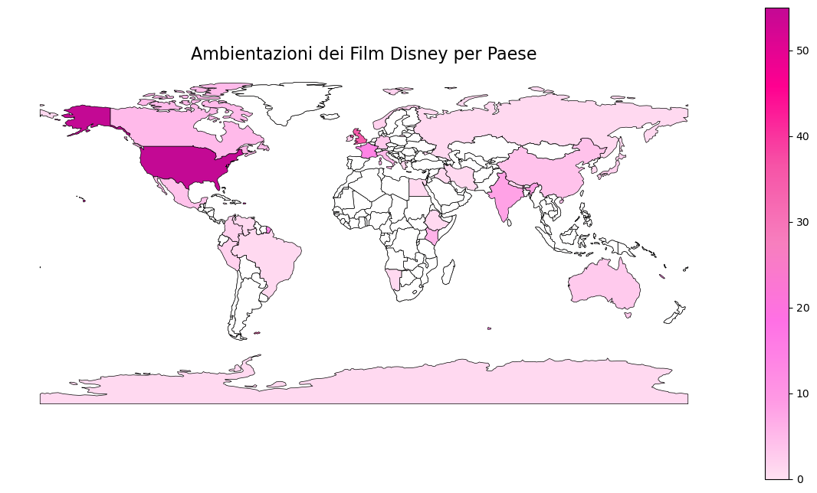
In giro per il mondo

Slide 27
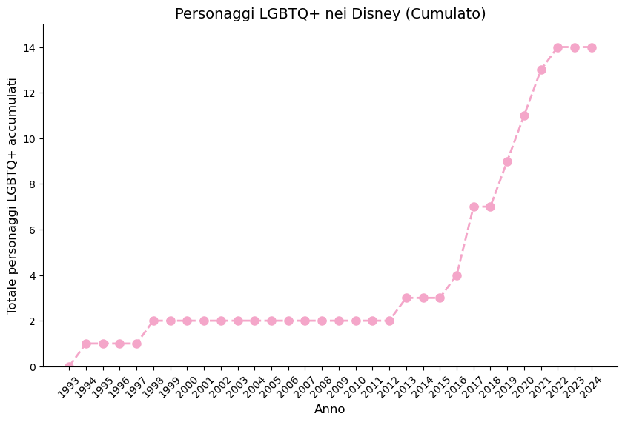
Inclusione LGBTQ+
Negli ultimi anni, Disney ha cercato di abbracciare un approccio più inclusivo, introducendo personaggi LGBTQ+ nei suoi film e serie TV.
Tuttavia, questo impegno ha suscitato reazioni contrastanti, sia positive che critiche.

Slide 28
Bibliografia
Macrotrends
Marketscreener
Bilanci Disney
Parchi
The Numbers
Flop
Disney vs Dreamworks
Rotten Tomatoes

Slide 29
Grazie per l’attenzione

